Slide 1

박사학위논문 3차 발표
불안정성인애착이 SNS중독경향성에 미치는 영향에 관한 연구:
대인관계지향성의 조절효과를 중심으로
지도교수 : 박 종 우
발 표 자 : 송 금 숙 (코칭심리 전공)
2023. 11. 26
2022. 3. 27
Notes:
본 연구는 패션인프루언서의 속성이 고객충성도와 구전행동에 미치는 영향에 관한 연구 입니다.

Slide 2

연구 수정/보완
2차중간발표 수정/보완
NO | 심사내용 | 수정/보완내용 | 심사위원
1 | 종속변인(SNS중독경향성)의 부정적인 함축된 시사점 강조 필요함 - 대인관계지향성 관계 중심으로 | 모형 수정(원문 p 39) - 매개변인(대인관계지향성)을 조절변인으로 수정 함 - 수정된 새로운 논문 통계를 적용하여 실험을 재 진행 함 (원문 p64-p83) | 안태호 교수님 김광용 교수님 신호철 교수님
2 | -주저자의 인용을 정확하게 수정 할 것 | 주저자의 인용을 정확하게 수정 함 - 출처 : 신건권(2018) 재인용으로 수정 함 (원문 p70) | 김광용 교수님
3 | 시사점 연구 보완 할 것 - 학술적시사점, 실무적 시사점 분리하여 연구 할 것 - 학술적시사점 이론적 인용 첨삭 할 것 | - 학술적시사점 및 실무적 시사점 분리하여 작성 함 (원문 p86. p91) - 학술적시사점에 대한 이론적 인용 및 첨삭 함 Collins & Read(1990), 배찬욱(2020) 외 9건 첨삭함 (원문 p87-p90) | 신호철 교수님
 | 변수의 측정도구 삭제 할 것(부록에 수록 됨) | - 변수의 측정도구 삭제 함( 표 3-3 삭제) (원문 p60)
Notes:
먼저 고객중심에서는 관계혜택과 고객지향성을 살펴 보려고 합니다. 먼저 관계혜택의 개념 및 구성요소입니다. 관계혜택은 고객이 기업과의 장기적인 관계를 통해 얻게 되는 모든 종류의 혜택을 말하며 사회적 혜택, 심리적 혜택, 경제적 혜택, 고객화 혜택 등 4가지 혜택 으로 구분할 수 있습니다.

Slide 3
목차
서론(연구배경, 연구 목적)
이론적 배경
연구설계(모형, 가설,설문문항)
연구결과
결론(시사점, 한계점)
참고문헌
Notes:
본 발표는 1장 서론에서부터 5장 결론까지 발표하겠습니다

Slide 4
1. 서론
서론
이론적 배경
연구설계
실증분석
결론
1.1 연구배경
SNS는 이용자들이 오프라인 공간에서의 일상생활보다는 SNS라는 온라인 공간에 더 몰입하게 함으로써 여러 부작용을 낳을 수 있다.
과도한 SNS 사용은 많은 시간을 소비하며 결과적으로 일상적인 기능을 방해하고 중독과 같은 심리적 문제를 일으킬 수 있다. 예를 들어, SNS 중독으로 인하여 신체적 피로감, 집중력 저하, 심리적 스트레스, 우울증, 불안, 수면장애, 자존감 저하, 대인관계 문제를 포함한 수많은 부정적인 결과가 발생할 수 있다(Andreassen, 2015, Brailovskaia et al., 2019, Brailovskaia et al., 2018;, Chen et al., 2020, Kim et al., 2017).
Notes:
본 연구의 연구배경은, 첫째… 둘째… 셋째…. 따라서 …제반 연구가 요구된다고 할 수 있습니다.

Slide 5
1. 서론
서론
이론적 배경
연구설계
실증분석
결론
1.1 연구배경
SNS 중독경향성에 영향을 미치는 요인을 탐색하는 선행연구들은 자기조절, 외로움, 불안, 자존감, 내현적,외현적 자기애, 공격성 등과 같은 개인심리적 요인들을 제시하였다(박미향 외, 2014; 서원진 외, 2015; Xu & Haridakis, 2015; 이영은 외, 2016).
그 외에도 불안한 애착성향이 SNS 중독경향성에 영향을 준다는 연구 결과가 제시되었다(D'Arienzo et al., 2019; Sun & Zhang, 2021).
Notes:
본 연구의 연구배경은, 첫째… 둘째… 셋째…. 따라서 …제반 연구가 요구된다고 할 수 있습니다.

Slide 6
1. 서론
서론
이론적 배경
연구설계
실증분석
결론
1.1 연구배경
SNS 중독경향성에 영향을 주는 선행 요인과 더불어 중독경향성을 완화하는 방안에 대한 연구도 필요하다. 하지만 대부분의 연구는 SNS중독경향성에 정의 영향을 미치는 요인들만 탐색하고 검정하였을 뿐, 완화와 관련된 연구가 상당히 미비할 실정이다.
대인관계 지향성의 영향력은 다양한 관계 맥락에서 탐색 되어 왔으며, 새로운 차원의 네트워크인 SNS 도입과 함께 대인관계지향성이 SNS에 미치는 영향력 역시 검토되고 있다. 대인관계지향성은 외로움과 SNS중독경향성 간에 조절변인으로 작용하였는데 사회불안이 SNS 중독경향성을 예측하는 관계 역시 타인을 선호하고 관계를 지향하는 대인관계지향성의 수준에 따라 달라질 가능성이 있다 (이정화·김호영·강정석 2017).
Notes:
본 연구의 연구배경은, 첫째… 둘째… 셋째…. 따라서 …제반 연구가 요구된다고 할 수 있습니다.

Slide 7
1. 서론
서론
이론적 배경
연구설계
실증분석
결론
1.2 연구 목적
성인들의 SNS중독경향성 과정을 구체적으로 이해하기 위해 관련된 선행요인들을 살펴보고 구조적 관계에 대하여 확인해보고자 한다. 구체적으로는 SNS 중독경향성에 대한 불안정성인애착, 우울, 소외에 대한 두려움(FoMO)의 문제를 파악하여 구조적 경로를 확인한다.
SNS중독경향성을 완화할 수 있는 요인을 발굴하고, 실증적으로 검증하고자 한다.
구체적으로는 SNS중독경향성과 불안정성인애착, 우울, FoMO와 같은 요인간의 관계를
조절하여 SNS중독경향성을 낮추는 대인관계지향성을 검증한다.
Notes:
본 연구의 연구배경은, 첫째… 둘째… 셋째…. 따라서 …제반 연구가 요구된다고 할 수 있습니다.

Slide 8
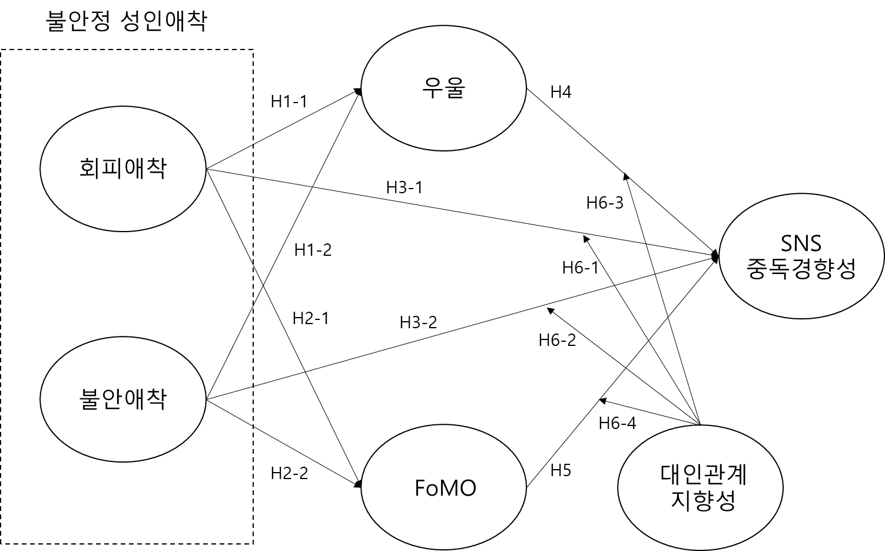
3. 연구설계
서론
이론적 배경
연구설계
실증분석
결론
Notes:
다음은 연구설계로서 앞서 설명 드린 이론적 배경을 바탕으로 그림과 같이 연구모형을 설정하였습니다.

Slide 9
3. 연구설계
이론적 배경
연구설계
실증분석
결론
서론
연구설계
3.2 연구가설
가설 | 연 구 가 설
H1-1 | 회피애착은 우울에 정(+)의 영향을 미칠 것이다.
H1-2 | 불안애착은 우울에 정(+)의 영향을 미칠 것이다.
H2-1 | 회피애착은 FoMO에 정(+)의 영향을 미칠 것이다.
H2-2 | 불안애착은 FoMO에 정(+)의 영향을 미칠 것이다.
H3-1 | 회피애착은 SNS중독경향성에 정(+)의 영향을 미칠 것이다.
H3-2 | 불안애착은 SNS중독경향성에 정(+)의 영향을 미칠 것이다.
H4 | 우울은 SNS중독경향성에 정(+)의 영향을 미칠 것이다.
H5 | FoMO는 SNS중독경향성에 정(+)의 영향을 미칠 것이다.
H6-1 | 회피애착이 SNS중독경향성에 미치는 영향에서 높은 대인관계지향성은 부의 조절효과를 나타낼 것이다.
H6-2 | 불안애착이 SNS중독경향성에 미치는 영향에서 높은 대인관계지향성은 부의 조절효과를 나타낼 것이다.
H6-3 | 우울이 SNS중독경향성에 미치는 영향에서 높은 대인관계지향성은 부의 조절효과를 나타낼 것이다.
H6-4 | FoMO가 SNS중독경향성에 미치는 영향에서 높은 대인관계지향성은 부의 조절효과를 나타낼 것이다.
Notes:
앞서 설명 드린 연구모형을 바탕으로 표와 같이 연구 가설을 설정하였으며 관련 선행연구를 이론적 근거로 제시하였습니다.

Slide 10
3. 연구설계
이론적 배경
연구설계
실증분석
결론
서론
연구설계
3.3 변수의 조작적 정의
구분 | 변 수 |  | 조 작 적 정 의 | 관 련 연 구
독립 변수 | 불안정 성인애착 | 회피 애착 | 주변 사람과 가까워지거나 의존하는 것에 대해 불편함을 느끼고 꺼리는 개인 특성 | Fraley et al.(2000) Kim (2004) 윤혜림 외 (2017)
 |  | 불안 애착 | 주변 사람으로부터 버림받거나 거절당하는 것을 걱정하는 개인 특성 | Mikulincer &Shaver (2016)
매개변수 | 우울 |  | 자신과 자신을 포함한 환경 및 미래에 관한 왜곡된 지각과 감정을 굳게 믿음으로 인해 생기는 무기력한 현재의 기분 상태 | 허만세 외 (2015) 박병선 외 (2020)
 | FoMO 증후군 |  | 소외당할 것 같은 기분 때문에 타인의 상황이나 정보에 민감해 지는 불안함이 만연해진 상태 | Przybylski et al. (2013), 주은선 외(2018)
조절 변수 | 대인관계 지향성 |  | 주변의 다른 사람들을 향해 관계욕구를 보이며 우호적인 행동을 나타내는 성향 | 염동수(2003)
Notes:
다음은 변수의 조작적 정의로서, 독립변수인 인플루언서의 특징에 대해 관련 연구

Slide 11
3. 연구설계
이론적 배경
연구설계
실증분석
결론
서론
연구설계
3.3 변수의 조작적 정의(계속)
구 분 | 변 수 | 조 작 적 정 의 | 관 련 연 구
종속 변수 | SNS 중독 경향성 | SNS에 과도한 몰입 또는 SNS 과다사용으로 인해 금단과 내성을 갖게 되고, 이에 따라 신체적 심리적 건강을 해치며 일상생활에 부정적 영향을 미치는 것 | Young, K. S.(1998) 한국지능정보사회진흥원(2002) 김희재(2011)
Notes:
다음은 변수의 조작적 정의로서,
.

Slide 12
4. 실증분석
서론
이론적 배경
연구설계
실증분석
결론
4.1 표본 선정 및 자료 수집
자료수집
설문기간 : 2023.08.08~2023.08.12 (약 5일간)
설문대상 : 서울/경기 지역 20대이상 성인 대상
예비조사 : 총 352부 회수, 예비조사와 본조사 진행
설문회수 : 총 352부 회수, 결측치 또는 불성실 설문을 2개를 제거하고,
최종 350부를 분석에 적용
분석방법
SPSS 24.0과 PLS 4.0을 분석도구로 사용하여 자료를 점검하고, 구조방정식모델 분석을 이용하여 결과분석 및 가설검증
Notes:
다음은 실증분석으로서, 먼저 자료수집 및 분석방법에 대해 말씀드리면….
본 연구는 설문조사를 실시하여 자료를 수집하고 구조방정식모델 분석을 이용하여 결과를 분석하고 가설을 검증하였습니다

Slide 13
4. 실증분석
서론
이론적 배경
연구설계
실증분석
결론
4.2 표본의 일반적 특성
항목 |  | 빈도(명) | 백분율(%) | 합계(명)
성별 | 남자 | 143 | 40.9 | 350
 | 여자 | 207 | 59.1
연령 | 20대 이상 | 40 | 11.4 | 350
 | 30대 이상 | 56 | 16.0
 | 40대 이상 | 68 | 19.4
 | 50대 이상 | 97 | 27.7
 | 60대 이상 | 89 | 25.4
직업 | 학생 | 27 | 7.7 | 350
 | 회사원 | 71 | 20.3
 | 전문직 | 80 | 22.9
 | 서비스직 | 22 | 6.3
 | 자영업 | 36 | 10.3
 | 주부 | 42 | 12.0
 | 공무원 | 18 | 5.1
 | 기타(무직, 임시직, 프리랜서 등) | 54 | 15.4
Notes:
다음은 실증분석으로서, 먼저 자료수집 및 분석방법에 대해 말씀드리면….
본 연구는 설문조사를 실시하여 자료를 수집하고 구조방정식모델 분석을 이용하여 결과를 분석하고 가설을 검증하였습니다

Slide 14
4. 실증분석
서론
이론적 배경
연구설계
실증분석
결론
4.2 표본의 일반적 특성
항목 |  | 빈도(명) | 백분율 (%) | 합계(명)
결혼 상태 | 미혼 | 82 | 23.4 | 350
 | 기혼 | 240 | 68.6
 | 기타(별거, 이혼, 사별) | 28 | 8.0
거주 상태 | 혼자(1인 가구) | 47 | 13.4 | 350
 | 가족 | 293 | 83.7
 | 친구 | 6 | 1.7
 | 동료 | 3 | 0.9
 | 기타 | 1 | 0.3
최종 학력 | 중졸 이하 | 23 | 6.6 | 350
 | 고등학교 졸업 | 66 | 18.9
 | 전문대학 졸업 | 42 | 12.0
 | 대학교 졸업 | 118 | 33.7
 | 대학원 이상 졸업 | 101 | 28.9
Notes:
다음은 실증분석으로서, 먼저 자료수집 및 분석방법에 대해 말씀드리면….
본 연구는 설문조사를 실시하여 자료를 수집하고 구조방정식모델 분석을 이용하여 결과를 분석하고 가설을 검증하였습니다

Slide 15
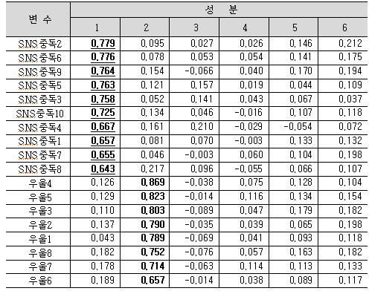

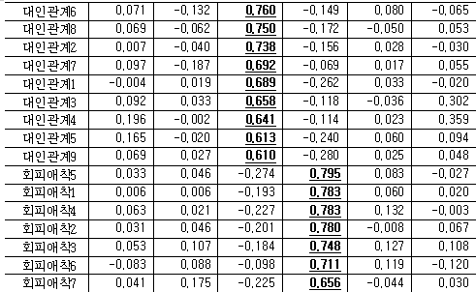
4. 실증분석
서론
이론적 배경
연구설계
실증분석
결론
4.2 탐색적 요인분석 결과
Notes:
다음은 실증분석으로서, 먼저 자료수집 및 분석방법에 대해 말씀드리면….
본 연구는 설문조사를 실시하여 자료를 수집하고 구조방정식모델 분석을 이용하여 결과를 분석하고 가설을 검증하였습니다

Slide 16
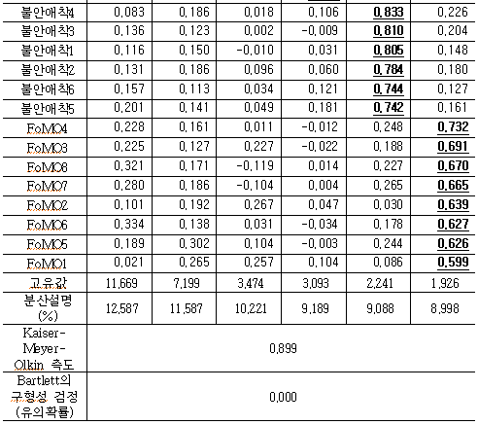
4. 실증분석
서론
이론적 배경
연구설계
실증분석
결론
4.2 탐색적 요인분석 결과
Notes:
다음은 실증분석으로서, 먼저 자료수집 및 분석방법에 대해 말씀드리면….
본 연구는 설문조사를 실시하여 자료를 수집하고 구조방정식모델 분석을 이용하여 결과를 분석하고 가설을 검증하였습니다

Slide 17
4. 실증분석
서론
이론적 배경
연구설계
실증분석
결론
4.3 측정모형의 검증
측정모형의 신뢰도 및 집중 타당성 분석 결과
잠재 변수 | Cronbach’s Alpha | CR | AVE
 | >0.60 | >0.60 | >0.60
회피애착 | 0.897 | 0.945 | 0.611
불안애착 | 0.915 | 0.918 | 0.704
우울 | 0.928 | 0.933 | 0.668
소외에 대한 두려움 (FoMO) | 0.888 | 0.898 | 0.562
대인관계지향성 | 0.887 | 0.950 | 0.506
SNS중독경향성 | 0.915 | 0.919 | 0.568
Notes:
다음은 실증분석으로서, 먼저 자료수집 및 분석방법에 대해 말씀드리면….
본 연구는 설문조사를 실시하여 자료를 수집하고 구조방정식모델 분석을 이용하여 결과를 분석하고 가설을 검증하였습니다

Slide 18
4. 실증분석
서론
이론적 배경
연구설계
실증분석
결론
4.3 측정모형의 검증
판별 타당도 검증 결과
Fornell-Larcker Criterion 기준에 따른 판별타당도 검증 결과
 | 불안애착 | 회피애착 | 우울 | FoMO | 대인관계 | SNS중독
불안애착 | 0.839
회피애착 | 0.180 | 0.782
우울 | 0.376 | 0.192 | 0.817
FoMO | 0.498 | 0.039 | 0.477 | 0.750
대인관계 | 0.068 | -0.455 | -0.081 | 0.243 | 0.711
SNS중독 | 0.332 | 0.027 | 0.346 | 0.490 | 0.222 | 0.754
* 대각선 음영 칸의 값은 AVE 제곱근이며, 나머지는 상관계수의 값임.
Notes:
다음은 실증분석으로서, 먼저 자료수집 및 분석방법에 대해 말씀드리면….
본 연구는 설문조사를 실시하여 자료를 수집하고 구조방정식모델 분석을 이용하여 결과를 분석하고 가설을 검증하였습니다

Slide 19
4. 실증분석
서론
이론적 배경
연구설계
실증분석
결론
4.3 측정모형의 검증
판별 타당도 검증 결과
HTMT.85 기준에 따른 판별 타당도 검증 결과
 | 회피 | 불안 | 우울 | FoMO | 대인 | SNS | 대인×회피 | 대인×불안 | 대인×우울 | 대인× FoMO
회피
불안 | 0.202
우울 | 0.214 | 0.408
FoMo | 0.109 | 0.562 | 0.529
대인 | 0.513 | 0.091 | 0.129 | 0.275
SNS | 0.096 | 0.377 | 0.377 | 0.566 | 0.238
대인×회피 | 0.356 | 0.058 | 0.069 | 0.092 | 0.135 | 0.064
대인×불안 | 0.070 | 0.139 | 0.089 | 0.091 | 0.146 | 0.073 | 0.096
대인×우울 | 0.075 | 0.091 | 0.040 | 0.084 | 0.074 | 0.070 | 0.026 | 0.476
대인×FoMO | 0.091 | 0.085 | 0.085 | 0.161 | 0.073 | 0.124 | 0.054 | 0.530 | 0.532
Notes:
다음은 실증분석으로서, 먼저 자료수집 및 분석방법에 대해 말씀드리면….
본 연구는 설문조사를 실시하여 자료를 수집하고 구조방정식모델 분석을 이용하여 결과를 분석하고 가설을 검증하였습니다

Slide 20
4. 실증분석
서론
이론적 배경
연구설계
실증분석
결론
4.4 구조모형의 검증
잠재변수들간의 다중공선성 검증 결과 (기준: 5 미만)
 | 우울 | FoMo 증후군 | SNS중독경향성
회피애착 | 1.037 | 1.037 | 1.551
불안애착 | 1.037 | 1.037 | 1.464
우울 |  |  | 1.430
FoMO |  |  | 1.807
대인관계지향성 |  |  | 1.469
대인관계지향성 × 회피애착 |  |  | 1.209
대인관계지향성 × 불안애착 |  |  | 1.578
대인관계지향성 × 우울 |  |  | 1.511
대인관계지향성 × FoMO |  |  | 1.677
Notes:
다음은 실증분석으로서, 먼저 자료수집 및 분석방법에 대해 말씀드리면….
본 연구는 설문조사를 실시하여 자료를 수집하고 구조방정식모델 분석을 이용하여 결과를 분석하고 가설을 검증하였습니다

Slide 21
4. 실증분석
서론
이론적 배경
연구설계
실증분석
결론
4.4 구조모형의 검증
예측적 적합성(Q²)의 검증 결과 (기준: Q² predict > 0)
 | Q² predict | RMSE | MAE
SNS중독경향성 | 0.137 | 0.938 | 0.740
우울 | 0.139 | 0.935 | 0.751
FoMO | 0.251 | 0.875 | 0.661
Notes:
다음은 실증분석으로서, 먼저 자료수집 및 분석방법에 대해 말씀드리면….
본 연구는 설문조사를 실시하여 자료를 수집하고 구조방정식모델 분석을 이용하여 결과를 분석하고 가설을 검증하였습니다

Slide 22
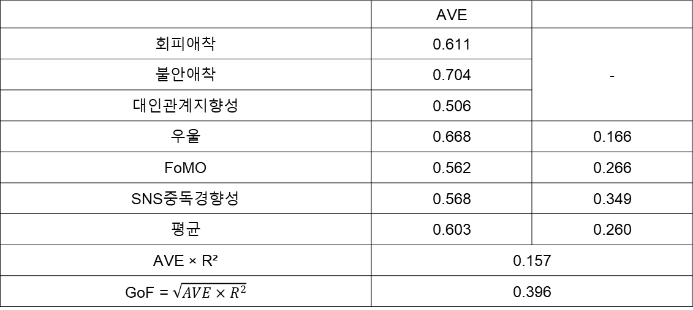
4. 실증분석
서론
이론적 배경
연구설계
실증분석
결론
4.4 구조모형의 검증
GoF(Goodness-of-Fit) 지수 결과
 | AVE
회피애착 | 0.611 | -
불안애착 | 0.704
대인관계지향성 | 0.506
우울 | 0.668 | 0.166
FoMO | 0.562 | 0.266
SNS중독경향성 | 0.568 | 0.349
평균 | 0.603 | 0.260
AVE × R² | 0.157
GoF = $\sqrt{AVE×R^{2}}$ | 0.396
Notes:
다음은 실증분석으로서, 먼저 자료수집 및 분석방법에 대해 말씀드리면….
본 연구는 설문조사를 실시하여 자료를 수집하고 구조방정식모델 분석을 이용하여 결과를 분석하고 가설을 검증하였습니다

Slide 23
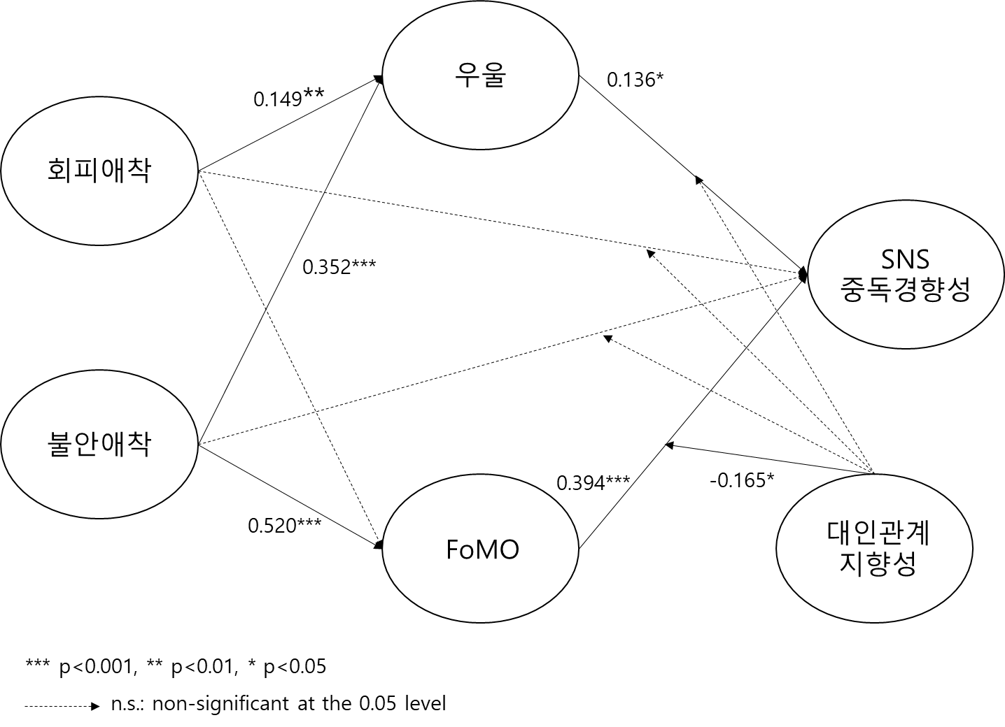
4. 실증분석
서론
이론적 배경
연구설계
실증분석
결론
4.5 가설검정
Notes:
다음은 실증분석으로서, 먼저 자료수집 및 분석방법에 대해 말씀드리면….
본 연구는 설문조사를 실시하여 자료를 수집하고 구조방정식모델 분석을 이용하여 결과를 분석하고 가설을 검증하였습니다

Slide 24
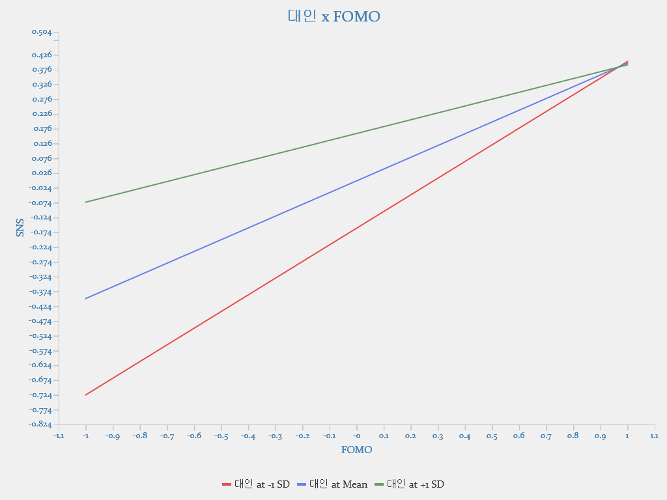
4. 실증분석
서론
이론적 배경
연구설계
실증분석
결론
4.5 가설검정(조절효과)
파란선을 기준으로 대인관계지향성이 낮은 그룹(빨간선)이 FoMO가 증가함에 따라 높은 그룹(초록선)보다 SNS중독에 미치는 영향이 크다는 의미를 나타냄
Notes:
다음은 실증분석으로서, 먼저 자료수집 및 분석방법에 대해 말씀드리면….
본 연구는 설문조사를 실시하여 자료를 수집하고 구조방정식모델 분석을 이용하여 결과를 분석하고 가설을 검증하였습니다

Slide 25
4. 실증분석
서론
이론적 배경
연구설계
실증분석
결론
4.5 가설검정(매개효과)
특정간접경로 |  |  |  |  | 경로계수 | 표준오차 | T값 | P값 | 채택여부
회피애착 | → | 우울 | → | SNS 중독경향성 | 0.020 | 0.013 | 1.617 | 0.106 | 기각
회피애착 | → | FoMO | → | SNS 중독경향성 | -0.009 | 0.020 | 0.433 | 0.665 | 기각
불안애착 | → | 우울 | → | SNS 중독경향성 | 0.048 | 0.022 | 2.208 | 0.027* | 채택
불안애착 | → | FoMO | → | SNS 중독경향성 | 0.205 | 0.047 | 4.383 | 0.000*** | 채택
*** p<0.001, ** p<0.01, * p<0.05
SNS 중독경향성은 불안애착 성향에서 우울 및 FOMO를 매개로 주요하게 일어남
Notes:
다음은 실증분석으로서, 먼저 자료수집 및 분석방법에 대해 말씀드리면….
본 연구는 설문조사를 실시하여 자료를 수집하고 구조방정식모델 분석을 이용하여 결과를 분석하고 가설을 검증하였습니다

Slide 26
4. 실증분석
서론
이론적 배경
연구설계
실증분석
결론
4.5 가설검정(종합)
기본 가설경로 |  |  |  | 경로 계수 | 표준 오차 | t값 | P값 | 채택 여부
H1-1 | 회피애착 | → | 우울 | 0.149 | 0.054 | 2.787 | 0.005** | 채택
H1-2 | 불안애착 | → | 우울 | 0.352 | 0.054 | 6.549 | 0.000*** | 채택
H2-1 | 회피애착 | → | FoMO | -0.022 | 0.053 | 0.418 | 0.676 | 기각
H2-2 | 불안애착 | → | FeMO | 0.520 | 0.052 | 9.921 | 0.000*** | 채택
H3-1 | 회피애착 | → | SNS 중독 경향성 | 0.080 | 0.060 | 1.327 | 0.185 | 기각
H3-2 | 불안애착 | → | SNS 중독 경향성 | 0.079 | 0.059 | 1.338 | 0.181 | 기각
H4 | 우울 | → | SNS 중독 경향성 | 0.136 | 0.059 | 2.318 | 0.020* | 채택
H5 | FeMO | → | SNS 중독 경향성 | 0.394 | 0.080 | 4.900 | 0.000*** | 채택
기본 가설경로 |  |  |  | 경로 계수 | 표준 오차 | t값 | P값 | 채택 여부
H6-1 | 대인관계×회피애착 | → | SNS 중독 경향성 | 0.015 | 0.045 | 0.340 | 0.734 | 기각
H6-2 | 대인관계×불안애착 | → | SNS 중독 경향성 | 0.001 | 0.069 | 0.015 | 0.988 | 기각
H6-3 | 대인관계×우울 | → | SNS 중독 경향성 | 0.003 | 0.053 | 0.066 | 0.948 | 기각
H6-4 | 대인관계× FOMO | → | SNS 중독 경향성 | -0.165 | 0.080 | 2.061 | 0.039* | 채택
Notes:
다음은 실증분석으로서, 먼저 자료수집 및 분석방법에 대해 말씀드리면….
본 연구는 설문조사를 실시하여 자료를 수집하고 구조방정식모델 분석을 이용하여 결과를 분석하고 가설을 검증하였습니다

Slide 27
5. 결론
서론
이론적 배경
연구설계
실증분석
결론
학술적 시사점
불안정 성인애착에서 비롯되어 우울 및 FoMO로 이어지는 대인심리적 연결고리가 실제로 SNS중독경향성의 위험 요소라는 것을 구조적으로 확인하였다. 여기서 애착요인이 개인의 심리적 안녕과 복지에 중요한 요인이며, 인생 초기 경험에 큰 영향을 주는 시기의 애착형성이 중요하다는 점을 밝혔다는데 의미를 둘 수 있다.
본 연구는 일상생활에서의 대인관계에 초점을 두어 조절효과를 확인하였고 대인관계지향성이 SNS중독경향성을 낮출 수 있는 하나의 대안이 될 수 있음을 확인하였다. 대인관계 이슈와 SNS중독경향성에 대한 다양한 의견이 제시되는 가운데 SNS중독경향성을 높이는 원인을 감소시키는 조절효과 보여줌으로써 기존 연구 모형의 확장성을 제시하였다.
기존 연구에서 관심있게 수집해온 청소년 또는 대학생 집단보다 전 연령에 걸쳐 데이터 수집하였고 최근 중장년층의 SNS 이용 비율이 높아지고 있는 점을 고려할 때, 시의 적절한 연구데이터 수집과 결과를 보여주고 있다.
Notes:
이상으로 발표를 마치도록 하겠습니다! 감사합니다!!

Slide 28
5. 결론
서론
이론적 배경
연구설계
실증분석
결론
실무적 시사점
SNS중독이 불안정성인애착, 특히 불안애착 차원과 관련이 있다는 증거를 밝혔다. 또한, FoMO는 사회적 연결 욕구의 충족을 위해 SNS중독을 예측하는 요인으로 지속적으로 밝혀졌으며, 우울 역시 내부 결핍을 심리적으로 보상하려는 경향으로 인해 SNS중독이 발생함을 확인하였다. 이는 각 요인의 성격마다 지양해야 하는 접근방식의 차별성이 존재함을 시사한다.
관계성 욕구의 결핍은 지속적으로 관계 보상의 에너지를 작동시켜 애착과 우울, FoMO를 발생시키므로 이러한 역기능 변인을 선순환 시킬 수 있는 보상메커니즘을 조사하는 연구에 대한 전폭적인 지원과 아울러 정부, 기업. 교육 및 상담기관 등 애착과 우울, FoMO를 해결할 수 있는 정책과 방안을 마련해야 할 필요성이 있음을 시사한다.
원만한 대인관계형성이 성인들의 SNS중독을 완화할 수 있는 중요 요건임을 확인했다는 점에서 의의가 있다. 일상적이고 친밀한 대인관계 형성이 성인들에게도 주요 발달과업으로서 제시할 수 있으며, 대인관계문제가 많은 성인들이 경험하는 주요 스트레스 원인임을 확인함으로써 애착불안과 SNS 중독경향성의 관계에서 대인관계를 개선시킬 수 있는 상담치료 및 예방에 대한 대책을 사회적 측면을 살펴볼 필요성을 더욱 강조한다.
Notes:
이상으로 발표를 마치도록 하겠습니다! 감사합니다!!

Slide 29
5. 결론
서론
이론적 배경
연구설계
실증분석
결론
한계점 및 제언
본 연구에 적용된 변수들은 개인적인 성격처럼 자리 잡은 특성이 있기 때문에 외부의 효율적인 개입을 통한 관리가 다소 어려운 점이 있다.
본 연구는 횡단면적 연구이며, 시점에 따라 달라질 수 있는 동적 변수인 대인관계지향성과 SNS중독경향성을 측정하는 데에는 종단적 연구가 더 타당하고 신뢰할 수 있을 수 있다.
SNS중독경향성을 낮출 수 있는 대안이 대인관계지향성 외에도 다른 요인을 발굴할 필요가 있다.
SNS중독경향성을 측정할 때 어떤 서비스 또는 콘텐츠에 대한 중독이 형성되는지에 대한 정보가 부족하다.
Notes:
이상으로 발표를 마치도록 하겠습니다! 감사합니다!!

Slide 30
6. 참고문헌
강현욱(2013). 대학생의 SNS중독성향과 사회적지지, 외로움, 건강지각, 대인관계의 관계와 신체활동을 통한 치료 레크리에이션 적용: 한국체육과학회지, 22(1), 121~133.
고은영, 최윤영, 최민영, 박성화, 서영석(2014). 외로움, 대인 민감 및 페이스북 중독 간의 관계. 한국심리학회지: 상담 및 심리치료, 26(3), 713-738.
구정선, 이경순(2019). 내현적 자기애와 소셜미디어 중독경향성 관계에서 소외에 대한 두려움의 매개효과: 교육공학연구, 35(1), 37-68.
권명진, 김지현, 정선경(2018). 간호대학생의 SNS 중독과 우울 및 의사소통능력의 관계: 한국학술지. 19(6), 405-413.
권영주, 김도일, 서병규(2019). 자아존중감과 성인애착이 SNS 중독경향에 미치는 영향: 한국콘텐츠저널, 19(1), 47-59.
권지영, 김종남(2020). 중학생 자녀가 지각한 부와 모의 의존지향 심리적 통제가 SNS 중독경향성에 미치는 영향: 기본심리욕구와 소외에 대한 두려움의 매개효과: 청소년학연구, 27(9), 31-59.
김기범， 김미희， 최상진(2001). 정서적 고독감과 인터넷 효능감이 온라인 커뮤니케이션 활동에 미치는 영향: 남녀대학생을 중심으로: 한국심리
학회지, 16(1), 66-88.
김보경, 백용매, 허창구 (2016). 성인애착이 스마트폰 및 SNS 중독경향성에 미치는 영향: 청소년학연구, 23(3), 483-502.
김병규(2014). 성인애착이 스마트폰과 SNS 중독경향에 미치는 영향 대인관계 문제의 매개효과. 대구카톨릭 대학원 심리학과.
김은정･권정혜(1998), 우울증상과 관련된 대인관계 특성, 성인기 애착관계 형성을 중심으로: 한국임상심리학회지, 17(1): 139-153.
김태곤, 이수진(2018). 대학생의 자기불일치와 우울이 SNS 중독경향에 미치는 영향, 인지감정조절전략의 조절매개효과: 한국학교심리학회지. 15(3), 511-535.

Slide 31
6. 참고문헌
김택호, 정형화(2019) 대학생의 자아정체감과 사이버 관계중독의 관계에서, 외로움의 매개효과: 한국청소년문화연구소, 57(198-214).
김형수 (2014). 대학생들의 대인관계지향성과 SNS 몰입 간의 관계에서 사회불안의 매개효과, 인간이해, 35(2), 11-26.
박경호(2018). 대학생의 우울과 SNS 중독의 관계에서 자아 존중감과 예기불안의 매개 효과. 경북대학교 석사논문.
박종철･이동귀(2019), 중등교사의 성인애착이 우울에 미치는 영향 사회적 지지의 조절효과: 한국심리학회지, 16(1): 65-87.
박주리 (2020) 상향비교가 SNS 중독경향성에 미치는영향에서 소외에 대한 두려움(FoMO)의 매개효과. 동덕여자대학교 석사학위논문,
박지수, 서영석(2018). 대학생의 성인애착과 SNS중독경향성의 관계, 기본 심리욕구 만족과 소외에 대한 두려움의 역할: 한국심리학회지, 30(4), 1239-1269.
송혜진 (2011). 스마트폰 이용을 통한 SNS 중독에 관한 연구: 한국중독범죄학회보, 1(2).
신민정, 정경미, 김은성 (2012). 한국 청소년들의 우울및 불안에 대한 성차 연구: 발현 시기와 연령별 변화를 중심으로. 한국심리학회지: 임상, 31(1),93-114.
신혜린, 이기학 (2008). 성인애착과 성별에 따른 대학생 사회불안의 차이. 한국심리학회지: 일반, 27(1), 139-159.
심은정, 조영주, 박단비(2019). 성인애착과 관계만족의 관계에서 대인관계문제의 매개효과: 상담학연구, 20(6): 71-92.
안보배, 박세영(2014). 직장인의 자아탄력성과 사회적 지지의 지각이 직무만족과 소진에 미치는 효과 사회적지지 지각의 매개효과:한국심리학회지: 산업 및 조직, 27(3), 497-517.
오태곤(2013). 중학생의 사이버불링 피해 경험과 정서행동과의 관계. 한국컴퓨터정보학회논문지, 18(12),207-215.

Slide 32
6. 참고문헌
유계숙, 박주희, 전혜정(2014). 대학생의 대인관계 지향성 및 동료 연결성의 예측인자로서의 초기 부적응 도식: 사회적 성격과 행동 국제저널, 42(8), 1377-1394.
윤명숙, 이묘숙, 김남희, 정향숙(2012). 이혼가정 자녀의 상실감이 우울에 미치는 영향에 대한 자아존중감의 매개효과:한국가족복지학, 35, 73-104.
이국화(2019). 자기대상경험과 SNS 중독경향성 간의 관계. 울산대학교 교육대학원 석사학위논문.
이수정, 김연정 (2018). 대학생의 소외에 대한 두려움, SNS 중독경향성, 우울 및 온라인 충동구매의 구조적 관계. 청소년학연구, 25(11), 65-93.
이시영(2012). 대학생의 SNS 중독성향에 영향을 미치는 요인: 한국 데이터분석학회지, 14(5), 2623-2633.
이재원 (2006). 성인애착 유형에 따른 자아정체감과 대인불안의 관계: 대학생 집단을 중심으로. 한국외국어대학교 교육대학원 석사학위논문.
이정화, 김호영, 강정석(2017). 외로움이 SNS 중독 경향성에 미치는 영향: 한국심리학회지: 임상, 36(2), 154-164.
이인숙, 조주연(2012). 대학생들의 SNS 중독경향성에 영향을 미치는 요인: 한국데이터학회지, 14(5), 2623-2633.
임양화, 오경자 (1989). 우울한 아동의 귀인유형. 한국심리학회지, 8(1), 69-76.
조진주, 박 경(2007). 청소년의 애착과 완벽주의성향이 특성 불안에 미치는 영향. 서울여자대학교 특수치료전문대학원 석사학위논문.
정구철, 문종호(2015). 대학생의 내현적 자기애가 SNS중독경향성에 미치는 영향, 분노표현의 매개효과: 한국콘텐츠학회, 15(9), 146-156.
주은선, 전소연, 심솔지(2018). 한국형 소외에 대한 두려움 척도의 타당화 연구, 대학생을 중심으로: 한국콘텐츠학회논문지, 18(2), 248-261.

Slide 33
6. 참고문헌
하태희(2016). 대학생의 자기효능감 및 애착이 SNS 중독경향성에 미치는 영향: 한국데이터정보과학회지, 27(3), 763-772.
한다정, 김빛나(2020). 청소년의 부모 및 또래애착과 SNS 중독경향성의 관계, 소외에 대한 두려움(FoMO)의 매개효과: 한국심리학회지, 17(3),243-261.
홍구표, 전혜성(2017). 대학생의 SNS중독경향성과 대인관계문제 간의 관계, 사회적 지지의 조절효과를 중심으로: 보건사회연구, 37(1), 34-67.
황경애, 유양숙, 조옥희(2012). SNS 중독 경향이 외로움, 우울, 대인관계 및 사회적 지지에 미치는 영향에 관한 연구: 상담심리대학원 석사논문.
황희은, 김향숙(2015). 자존감, 사회불안 및 대인관계 지향성이 중학생의 SNS 중독경향성에 미치는 영향: 청소년학연구, 22(9), 233-253.
Abel, J. P., Buff, C. L., & Burr, S. A.(2016). Socialmedia and the fear of missing out: Scaledevelopment and assessment. Journal of Business&Economics Research (JBER), 14(1), 33-44.
Adalier A, Balkan E(2012). The relationship betweenInternet addiction and psychological symptoms. Int JGlobal Educ, 1(2), 42-49.
Ainsworth, M. D. S., Blehar, M. C., Waters,E., & Wall, S. N. (2015). Patterns ofattachment: A psychological study of the strangesituation. Psychology Press.
Andreassen, C., & Pallesen, S.(2014). Social network site addiction - An overview. Current Pharmaceutical Design, 20(25), 4053-4061.

Slide 34
6. 참고문헌
Attachment: An Integrative Overview. In J. A. Simpson & W. S. Rholes. (Eds.), Attachment Theory and Close Relationships.(pp. 46-76). New York: Guilford. Press.
Beck, A. T.(1967). Depression: Clinical, experimental,and theoretical aspects. Philadelpia: University ofPennsylvania Pre.
Beck, A. T.(1979), Cognitive therapy and the emotional disorders, New York: Penguin.
Beck, A. T. (1983). Cognitive therapy of depression: New perspective. In P. J.Clayton & J. E. Barrett (Eds.), Treatment of depression: Old controversies and new approaches. New York, NY: Raven Press.
Blackwell, D. Leaman, C. Tramposch, R. Osborne, C. & Liss, M.(2017). Extraversion, neuroticism, attachment style and fear ofmissing out as predictors of social media useand addiction. Personality and IndividualDifferences, 116, 69-72.
Bowlby, J.(1969). Attachment and loss: Attachment.New York: Basic Books.Bowlby, J. (1973). Attachment and loss: Vol. 2.Separation, anxiety and anger. New York: BasicBooks.
Bowlby, J. (1973). Attachment and loss: VolumeII: Separation, anxiety and anger. InAttachment and loss: Volume II: Separation,anxiety and anger (pp. 1-429). London: TheHogarth press and the institute ofpsycho-analysis.
Bowlby. J.(1982). Attachment and Loss: Retrospect and Prospect. American Journal of Orthopsychiatry, 52(4), 664-678. Doi: 10.1111/j.1939-0025. 1982. tb01456.
Bowlby, J. (1982b). Attachment and loss:retrospect and prospect. American journal ofOrthopsychiatry, 52(4), 664.
Bowlby, J. (1988). Developmental psychiatrycomes of age. The American Journal ofPsychiatry, 145(1), 1-10.

Slide 35
6. 참고문헌
Błachnio, A., & Przepiorka, A.(2018). Facebookintrusion, fear of missing out, narcissism, and lifesatisfaction: A cross-sectional study. PsychiatryResearch, 259(1).
Brennan, K. A., & Shaver, P. R. (1998).Attachment styles and personality disorders:Their connections to each other and toparental divorce, parental death, and한국아동심리치료학회지, 제16권 제3호, 2021- 82 -perceptions of parental caregiving. Journal ofpersonality, 66(5), 835-878.
Cassidy, J., Lichtenstein-Phelps, J., Sibrava,N. J., Thomas Jr, C. L., & Borkovec, T.D. (2009). Generalized anxiety disorder:Connections with self-reported attachment.Behavior therapy, 40(1), 23-38.
C. Hazan & P. Shaver.(1987). Romantic Love Conceptualized as an Attachment.
Conlin, L., Billings, A., & Averset, L.(2016).Time-shifting vs. appointment viewing: the role offear of missing out within TV consumptionbehaviors. Communication & Society, 29(4), 151-164.
Collins, N. L., & Read, S. J. (1990). Adultattachment, working models, andrelationship quality in dating couples.Journal of personality and social psychology,58(4), 644.
Collins, N. & Read, S.(1994). Cognitiverepresentations of attachment: The structureand function of working models. In K.Bartholomew & D. Perlman (Eds.), Advancesin personal relationships, Vol. 5. Attachmentprocesses in adulthood (pp. 53-90). London,England: Jessica Kingsley Publishers.
Cozolino, L.(2013). Theory and practice of brain-based counseling psychology (played by Lee Min-hee). Seoul: Sigma Press (nuclear power plant published in 2006).
D. M. Boyd & N. B. Ellison.(2007). Social Network Sites: Definition, History, and Scholarship. Journal of Computer‐Mediated Communication, 13(1), 210-230. Doi: 10.1111/j.1083-6101.2007.00393.

Slide 36
6. 참고문헌
Eng, W. Heimberg, R. G., Hart, T. A.,Schneier, F. R., & Liebowitz, M. R. (2001). Attachment in individuals with socialanxiety disorder: the relationship among adultattachment styles, social anxiety, and depression.Emotion, 1(4), 365.
Ellis, A.(1984). The essence of RET—1984. Journal ofRational Emotive Therapy, 2(1), 19-25.
Feeney, J., Noller, P.(1990). Attachment style asa predictor of adult romantic relationships.Journal of Personality and Social Psychology,58(2), 281-291.
Flores, P.(2010). Addiction as an attachment disorder (played by Kim Gap-jung and Park Chun-sam). Seoul: Snow. (Nuclear Power Plant published in 2004).
Flores, P.(2015). Group therapy for addiction (Kim Gap-jung et al., reverse).Seoul: Snow. (Nuclear Power Plant published in 2007).
Fraley, R. C., Waller, N. G., & Brennan, K. A.(2000). An item response theory analysis ofself-report measures of adult attachment.Journal of personality and social psychology,78(2), 350.
Hazan, C., & Shaver, P.(1987). Romantic loveconceptualized as an attachment process.Journal of Personality and social Psychology, 52(3),511-524.
Hinduja, S., & Patchin, J. W. (2009). Bullying Beyondthe Schoolyard: Preventing and Responding toCyberbulling. Thousand Oaks, CA: SagePublication.
Jeon SH, Kim WK(2014). An exploratory study of theinteraction effect of depression and the perceivedsupport on addiction in social network service. KoreanAssoc Health Med Sociol, 0(35), 87-106.

Slide 37
6. 참고문헌
K. A. Brennan, C. L. Clark & P. R. Shaver(1998). Self-report Measurement of Adult.
Kim, H., & Park, D.(2015). Factors affecting Internet gaming addiction: SNS addiction
tendencies, self-esteem, and interpersonal relationships among male middle school students. Indian Journal of Science and Technology, 8(S8), 212-218.
Kowalski, R. M., Limber, S. P., & Agatston, P. W.(2012). Cyberbullying: Bullying in the digital age.John Wiley & Sons.
Lai, C., Altavilla, D., Ronconi, A., & Aceto, P.(2016).Fear of missing out (FOMO) is associated withactivation of the right middle temporal gyrusduring inclusion social cue. Computers in HumanBehavior, 61(1), 516-521.
Lewis, T., Amini, F., &Lannon, R.(2001). Science for Love (played by Kim Han-young). Seoul: Science Books. (published in 2001 BC).
MacLean, P.(1990). The triune brain in evolution:Role of paleopcerebral functions. New York:Plenum Press.
Process. Journal of Personality and Social Psychology, 52(3), 511-524. Doi: 10.1037/0022-3514.52.3.511.
Przybylski, A., Murayama, K. DeHaan, C. R., & Gladwell, V.(2013). Motivational, emotional and behavioral correlates of fear of missing out. Comput. Hum. Behav., 29, 1841-1848.
R. D. Friedberg & J. M. McClure.(2015). Clinical Practice of Cognitive Therapy with Children and Adolescents: The Nuts and Bolts. New York: Guilford Publications.

Slide 38
6. 참고문헌
Santana-Vega, L. E., Gómez-Muñoz, A. M., & Feliciano-García, L.(2019). Adolescents.
problematic mobile phone use, Fear of Missing Out and family communication. Comunicar. Media Education Research Journal, 27(1).
Schutz, W.(1992). Beyond Firo-B-Three new theory-derived measures-Element B: Behavior, Element F: Feelings, Element S: Self. Psychological Reports, 70(3), 915-937.
Shaffer, H., LaPlante, D., LaBrie, R., Kidman, R.,Donato, A., & Stanton, M.(2004). Towarda syndrome model of addiction: Multipleexpressions, common etiology. Harvard Reviewof Psychiatry, 12(6), 367-374.
Swan, A. J., & Kendall, P. C.(2016). Fear and missingout: Youth anxiety and functional outcomes.Clinical Psychology: Science and Practice, 23(4),417-435.
Swap, W. C., & Rubin, J. Z.(1983). Measurement of interpersonal orientation. Journal of Personality and Social Psychology, 44(1), 208-219.
Vertue, F. M. (2003). From adaptive emotion todysfunction: An attachment perspective onsocial anxiety disorder. Personality and SocialPsychology Review, 7(2), 170-191.
Weeks, J. W., Heimberg, R. G., Rodebaugh, T.L., & Norton, P. J. (2008). Exploring therelationship between fear of positiveevaluation and social anxiety. Journal ofAnxiety Disorders, 22(3), 386-400.

Slide 39
감사합니다.

